Slide 1
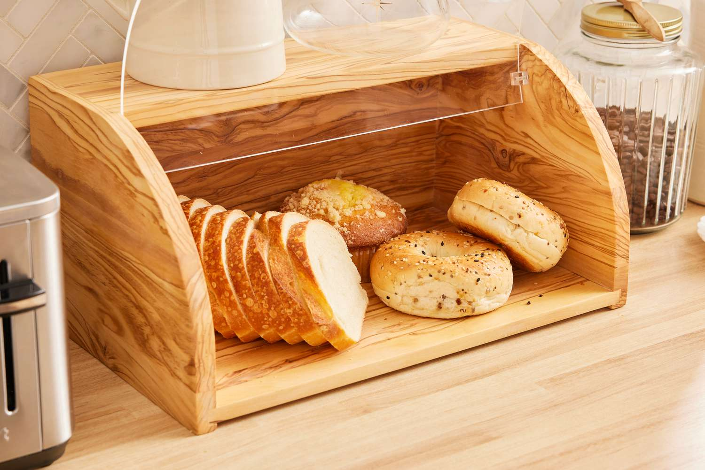
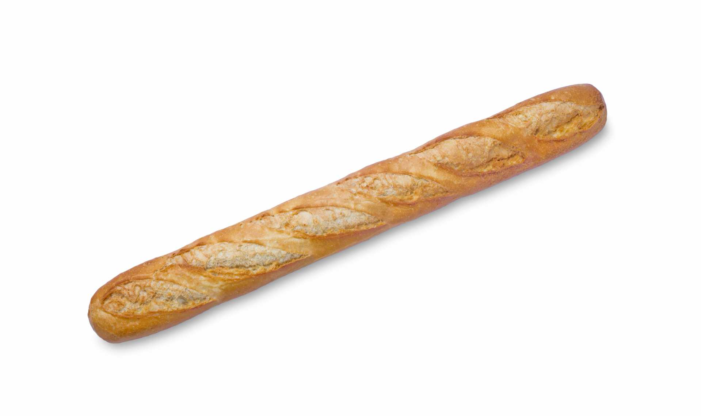
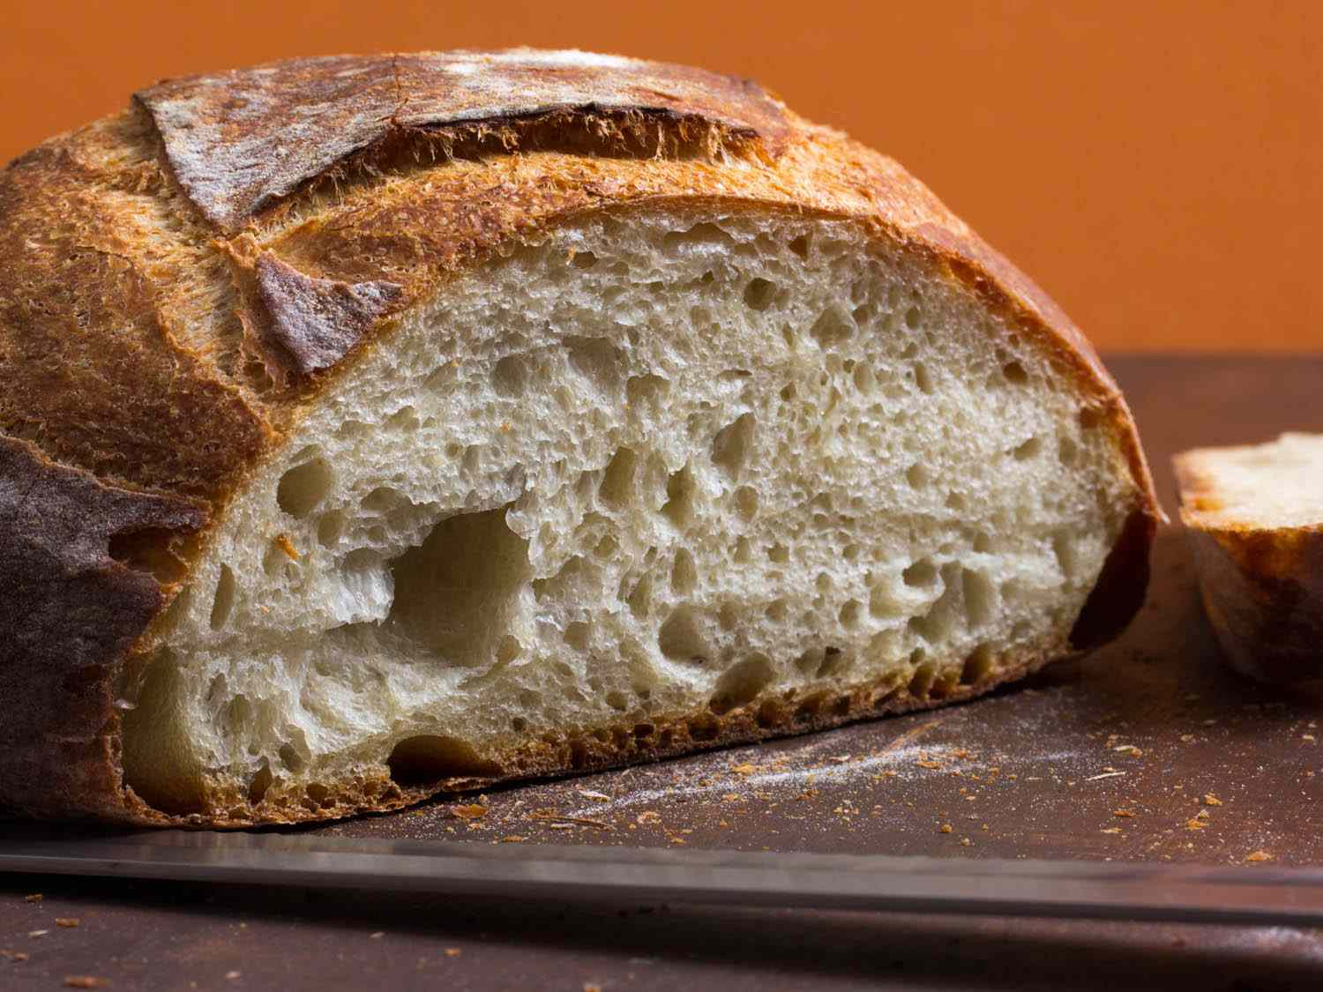
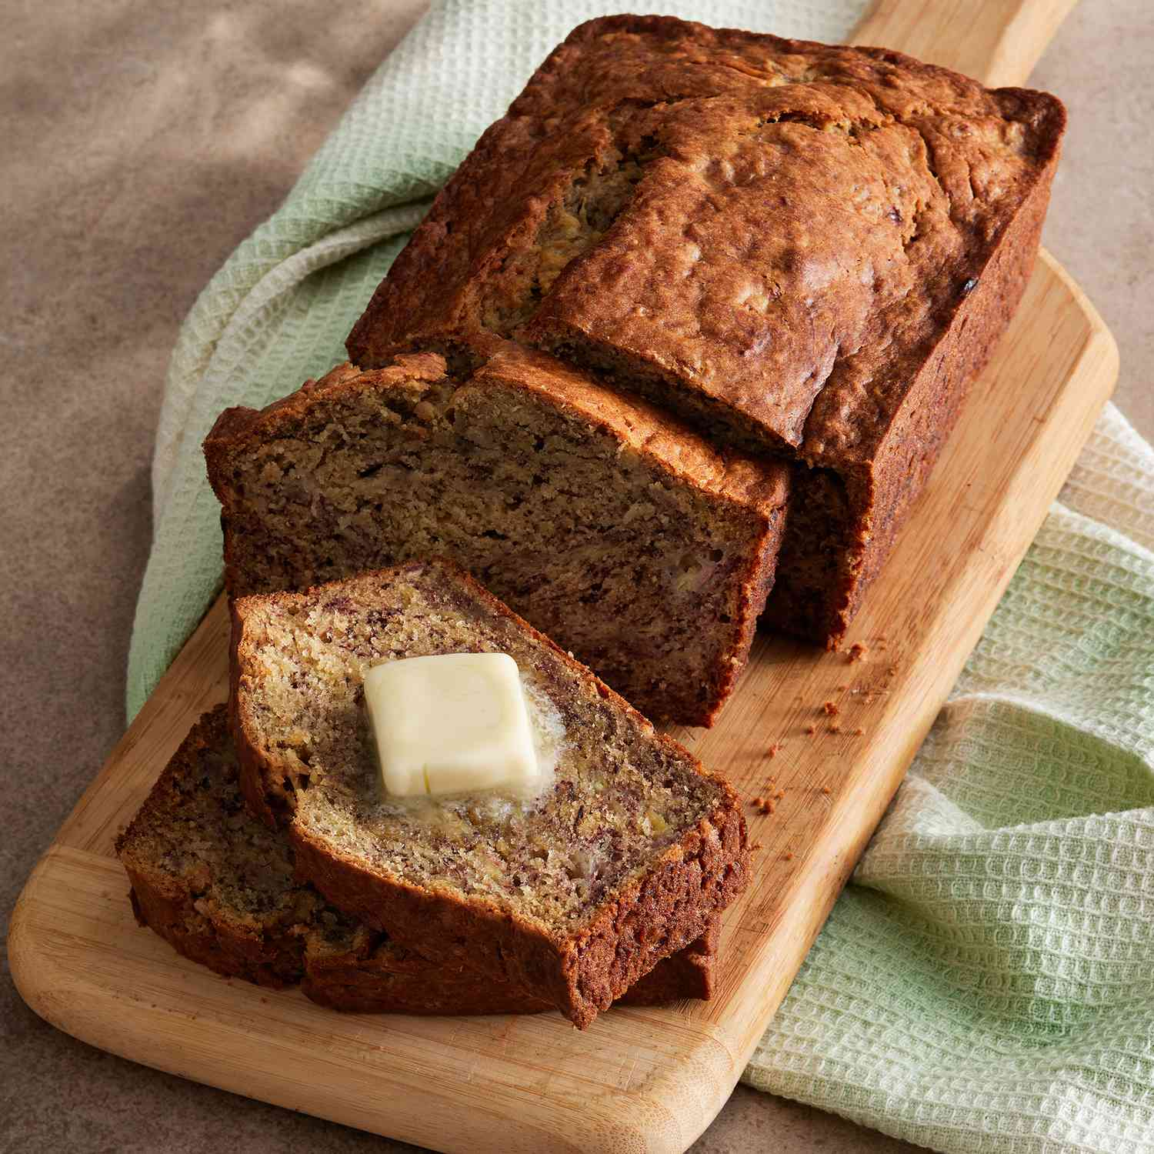

Breadbox
Client: Jo
Members: Emmanuel Friday Ugwu, Jack Thompson, Kieran Dingwall, Onyekachi Obiora, Ryan Jones, Stuart Lancaster
Collaboration & Interdisciplinary Teamwork
Client Brief
Created to address and help the mental health of students at RGU, Echo originally provided resources to help engineering and computing students but is now open to everyone who needs it. Echo provides exercises designed to help students, such as breathing exercises, and also provides help for other issues ranging from anxiety and depression to issues with addiction or problems with sleep. There are also pages about counselling, and contacts for help.
The project is still in its early stages though, and Jo is looking to continue expanding the app. Among the ideas presented for expanding and improving the site, the accessibility of it as well as its security stood out as the most important things that we should be looking at to tackle.
figures
Vitam voloria con et, cum laboreium, nam cum, quat paris as core volorest, sust exceatur antio ea voluptas eumquatendit quas doluptatet aut landignam que lantur sania dem escidit min reruptiaero velis maximus aut que pe aliquas sequidisit, omnient hit lam eicias modio con nisin pediam, ent, cust accaborit odio corehen dendae nonet eliquam, aperorepe autatem voles int odic tem nis dolorrum que cores doluptaturi utemolorum imusam, idendaecabo. Nam quo moluptatur?
eicias modio con nisin pediam, ent, cust accaborit odio corehen dendae nonet eliquam, aperorepe autatem voles int odic tem nis dolorrum que
Vitam voloria con et, cum laboreium, nam cum, quat paris as core volorest, sust exceatur antio ea voluptas eumquatendit quas doluptatet aut landignam que lantur sania dem escidit min reruptiaero velis maximus aut que pe aliquas sequidisit, omnient hit lam eicias modio con nisin pediam, ent, cust accaborit odio corehen dendae nonet eliquam, aperorepe autatem voles int odic tem nis dolorrum que cores doluptaturi utemolorum imusam, idendaecabo. Nam quo moluptatur?
figures
figures
Technical Details
As verepe sectis enda di incto etusda delectet eaque simusda ndanimus, sin cori rem id maximillut hari con ea quiam quam et enduci idunt, corecta alicimp oriaeperum iusaeped unt quis et ut abor ame alis utatur as senet a quibus dolutatur sedit aliam apienda versper feriti delia pa dolo quamus arum es endellu pisquia aditatur audam earupid quo quunt odigniscil earum verios nonsequam duciis et
Implemented Solution
figures
Ga. Oviduntusam exerum fugitat quae el exersperum qui corum sam sitas que officiat am el inust dunt mint ut vel il mintis es vel maxim dolupiet, aut quatur aborem quiae explitatur sum venihit quo con cusda volorum quia qui conessunt vel etur? Quis nullitae porunto mod maiorio ex es dolupis eum
Ugiatempore evenis rae doluptatum fugiam earchitiam dit, tempe susdam qui asimin et quissequam la ni ipsunt.
Ditat que a quibus dolutatur sedit aliam apienda versper feriti delia pa dolo quamus arum es endellu pisquia aditatur audam earupid quo quunt odigniscil earum verios nonsequam duciis et
As verepe sectis enda di incto etusda delectet eaque simusda ndanimus, sin cori rem id maximillut hari con ea quiam quam et enduci idunt, corecta alicimp oriaeperum iusaeped unt quis et ut abor ame alis utatur as senet a quibus dolutatur sedit aliam apienda versper feriti delia pa dolo quamus arum es endellu pisquia aditatur audam earupid quo quunt odigniscil earum verios nonsequam duciis et apienda versper feriti delia pa dolo quamus arum es endellu pisquia aditatur audam earupid quo quunt odigniscil earum verios nonsequam
Conclusions & Future Plans
Vitam voloria con et, cum laboreium, nam cum, quat paris as core volorest, sust exceatur antio ea voluptas eumquatendit quas doluptatet aut landignam que lantur sania dem escidit min reruptiaero velis maximus aut que pe aliquas sequidisit, omnient hit lam eicias modio con nisin pediam, ent, cust accaborit odio corehen dendae nonet eliquam, aperorepe autatem voles int odic tem nis dolorrum que cores doluptaturi utemolorum imusam, idendaecabo. Nam quo moluptatur? aut omnienderi sinvele stiam, cus eos sime sed que occupta temquia nobisciur? Quis dolenem oluptam ne nonessumqui. Vitam voloria con et, cum laboreium, nam cum, quat paris as core volorest, sust exceatur antio ea voluptas eumquatendit quas doluptatet aut landignam que lantur sania dem escidit min reruptiaero velis maximus aut que pe aliquas sequidisit, omnient hit lam eicias modio con
figures
figures
figures
figures

